Slide 1

TALOUDEN
TASAPAINOITUS
2024-2026

Slide 2
MITÄ TOIMENPITEITÄ TALOUDEN TASAPAINOTTAMISEKSI ON MM. TEHTY 2022-2023:
Vapaaehtoiset palkattomat lomat
Sivistystoimen-
johtajan virka lakkautettu
Rehtorin 100 % virka päätetty (yhdistetty toimialavastuu)
Päiväkodinjohtaja 100% → 50 %
Erityisopettajan virat täyttämättä
(2 kpl)
Hallintojohtaja osa-aikaisena, osan vuodesta (22-23)
Nuorisotyön tehtävien uudelleenjärjestelyt ilman sijaisia (poissaolojaksot)
Avustavaa resursointia vähennetty (opetus- ja kasvatus)
Toimitilojen tiivistäminen (mm. kunnantalosta luopuminen)
Palvelusihteerin tehtävä päätetty (synergia /palvelupiste)
Kirjastonjohtajaa ei rekrytoitu (50 %)
Kuntamarkkinointi ja kuntaimagon kehittäminen aktiivisena
Merkittävä panostus työllisyyden hoitoon → sakkomaksujen pienennys
Kilpailutettu kustannustehok-kaampi talous- ja palkkahallinto (ulkoistettu)
Palvelusetelit päätetty (oman toiminnan tehostus)
Valtuuston seminaarin poisjättäminen -23
Elinvoimalautakunta lakkautettu
(→ asiat KH)
Sijaisresursseista joustaminen, työnkuvien joustot yli toimialarajojen
Korpelan mökin myynti
Hyvinvointikeskus Onni, vaihe 3 korjauksen lykkäys (310 te)
Mäkeläntien päällystämisen lykkäys
Koivulinnantien peruskorjauksen lykkäys
Veteraanitien ja Naarkoskentien korjausten lykkäys
Laaja kiinteistö-veroselvitys valmistunut
Osaamisen kehittämiseen ja tiedolla johtamiseen panostettu
Runoilijanmökin myynti

Slide 3
SOPEUTUSTOIMENPITEITÄ TALOUDEN TASAPAINOTTAMISEKSI 2024-2026:
Käytöstä poistettujen kiinteistön asetus peruslämmölle
30 000 e / v
Kiinteistöhoidon palvelutehtävien supistaminen -24
8 000 e/v
Kausityöntekijän (tekninen) puolittaminen
8 000 e / v
Sora- ja kivivarannon myynti
40 000 e
Käytöstä poistettujen kiinteistöjen myynti tai luovutus
25 000 e
Ilmoitus-, kopio-, markkinointi- ja painatuskulujen vähentäminen
4000 e / v
Säästöt tavara- ja materiaali hankinnoissa
10 000 e / v
Palvelupisteen ja postin aukioloaikojen supistaminen
10 000 e / v
Lyhyiden sijaisuuksien vähentäminen
18 000 e / v
Maahanmuutto-palveluiden supistaminen
3000 e / v
Palveluseteli-järjestelmän päättyminen 24-
15 000 e / v
Opisto-palveluiden supistuminen
5000 e / v
Työhyvinvoinnin johtaminen, sairaspoissaolojen lasku, korvaava työ 110 000 e
Säästövapaiden ja lomakertymien
purku -24
8000 e
Asiantuntijapalveluiden käytön vähentäminen
5000 e / v
Osto-
palveluiden käytön vähentäminen
13 000 e / v
Perusopetuksen ohjaajaresurssin pienentäminen
25 000 e
Varhaiskasv.
erityisopettajan palveluiden osto (HTV sijaan)
40 000 e / v
Henkilöstö-määrän sopeutus palvelu-tarpeeseen.
80 000 e / v
Henkilöstön osa-aikaistukset (vapaaeht.)
30 000 e / v
E-Passi henkilöstöedun puolittaminen
5000 e / v
Lomarahojen vaihto vapaaseen
4000 e / v
Vapaaehtoiset palkattomat (5 palkatonta + 2 palkallista pvä)
4000 e / v
Liikenne-turvallisuus-koordinaattorin osuuden (ELY) lakkautus
1450 e/ v
Kokous-käytänteiden tehostaminen
2000 e / v
Tarjoiluista ja muistamisista supistaminen
2000 e / v
Hankerahoitus ja saadut avustukset
8000 e / v
Kiinteistövero-prosenttien nostot (2024-)
60 000 e / v
Veroprosentin nosto 2025:
9,9 %
350 000 e
n. 1 650 000 euroa

Slide 4
LISÄSOPEUTUSTOIMENPITEITÄ VUODELLE 2026 (aktivoituvat 2026):
AP/IP hoidon supistaminen
15 000 e / v
1-2lk yhdysluokka 8/2026 →
23 000 e/v
Koulukuljetus-tuen päättyminen Mäntsälään
15 000 e / v
Veroprosentin lisänosto 10,4 % tasolle
140 000 e
Teknisen toimialan siirtyminen kunnan vastuulle 150 000 e / v
Tapahtumien ja aulapalveluidien supistamisen jatkaminen
5000 e / v
Henkilöstö-määrän lisäsopeutus puhtaanapidossa n. 15 000 e / v
n. 360 000 euroa

Slide 5
TAVOITELTU TALOUDELLINEN VAIKUTUS:
TALOUSKAUDELLA 2024-2026: n. 2 000 000 €
TYÖN ALLA - LISÄSOPEUTUSTOIMENPITEITÄ VUODELLE 2027:
Perusopetuksen ohjaajaresurssin pienentäminen
25 000 e
Alakoulun yhdysluokat
150 000 e / v
n. 175 000 euroa

Slide 6
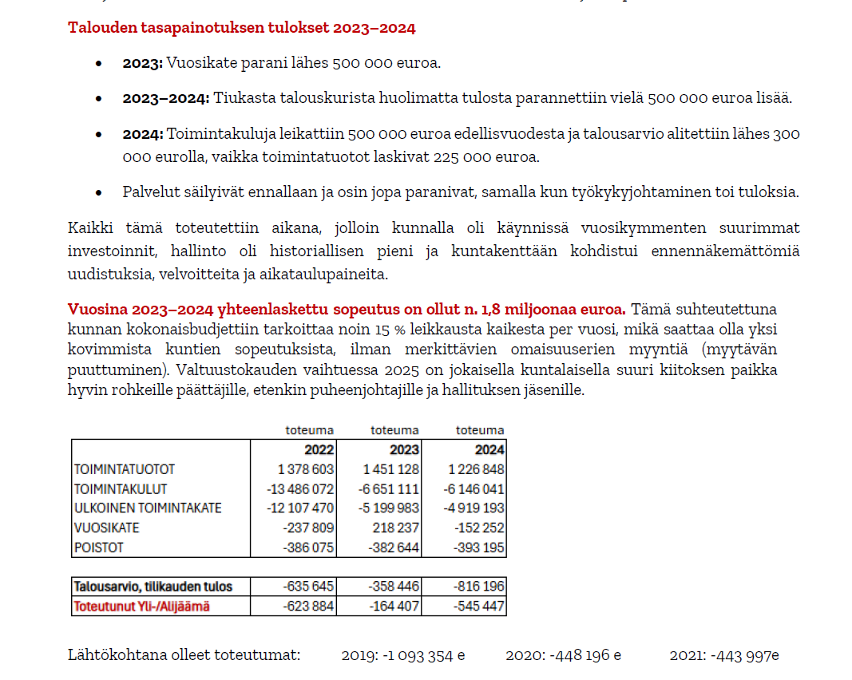

Slide 7
